Slide 1


Hoş Geldiniz
İçindekiler
Nedir ?
Amacı ve Motivasyonu
Akış Şeması
Gantt Diyagramı
Eskiz Çalışmaları
Program Görüntüleri
Veri Tabanı Tasarımı
Başlamak için tıklayınız…

Slide 2












NEDİR ?
Yalta Core kullanıcılara arkadaşlarıyla
seviyelerini paylaşabileceği ve oyun keyfini doruklarına
kadar yaşama imkanı sunan bir oyun kütüphanesi otomasyonudur.

Slide 3

Projenin Amacı ve Motivasyonu
Günümüzde oyun endüstrisi milyonlarca oyuncuya hitap eden çeşitli oyunlar ve oyun otomasyonlarıyla oyuncular için en güvenli ve en rahat ortamı oluşturmayı amaç haline getirmiştir. Biz de oyun geliştiricilerine yardımcı olmak ve oyun geliştirme sürecini kolaylaştırmak amacıyla bir oyun kütüphanesi uygulaması geliştirdik. Motivasyonumuz ise oyun geliştiricilerinin çeşitli oyun projelerinde kullanabilecekleri geniş kapsamlı ve özelleştirilebilir bir kütüphane sunmaktır.

Slide 4
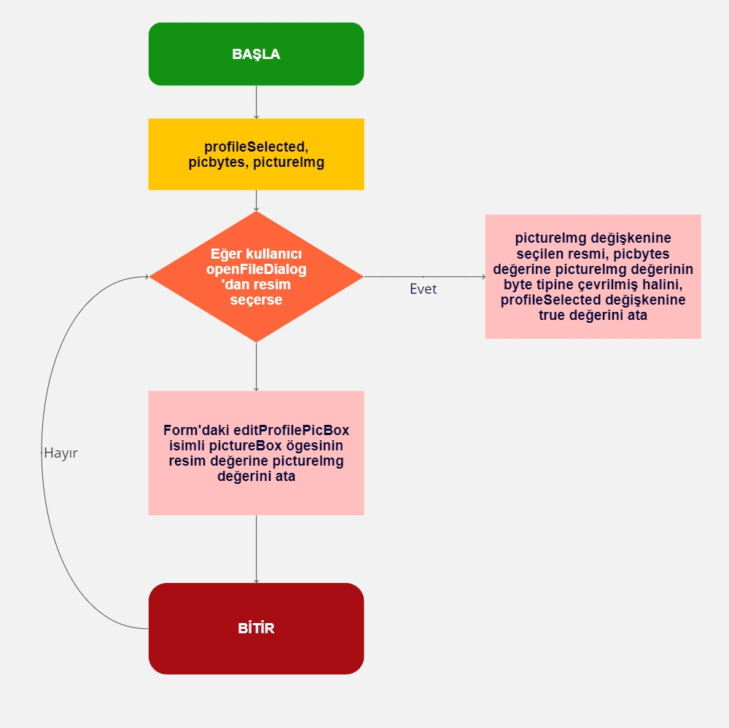


Slide 5
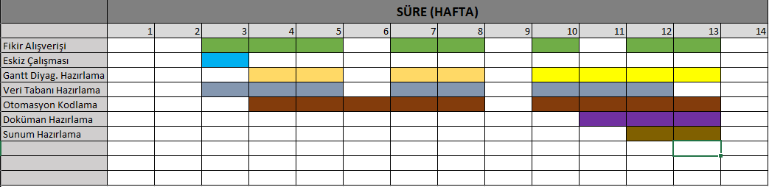

Gantt Diyagramı

Slide 6
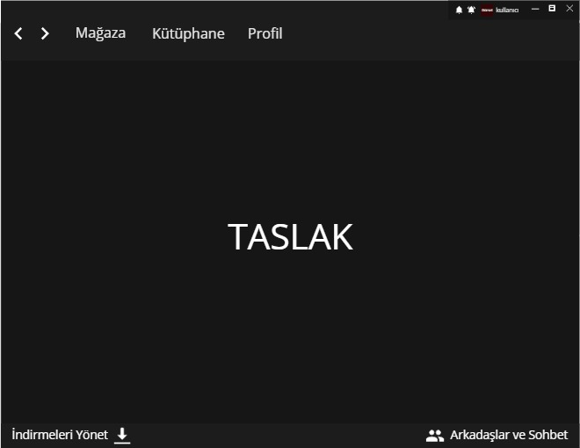
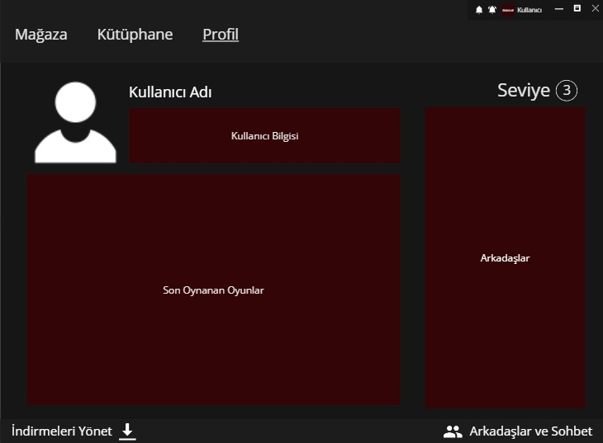

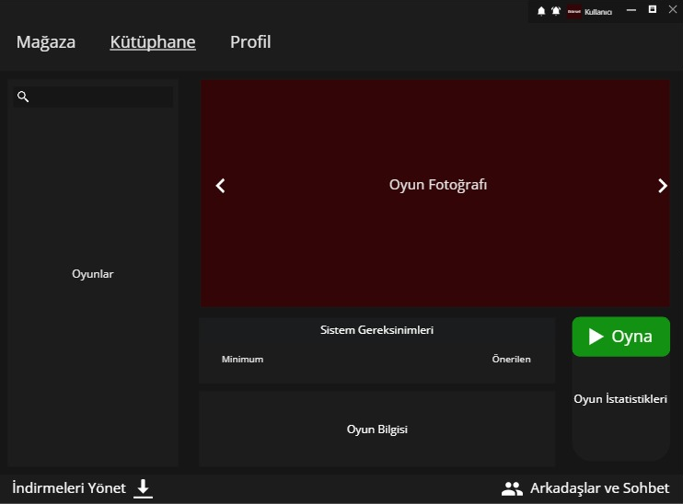
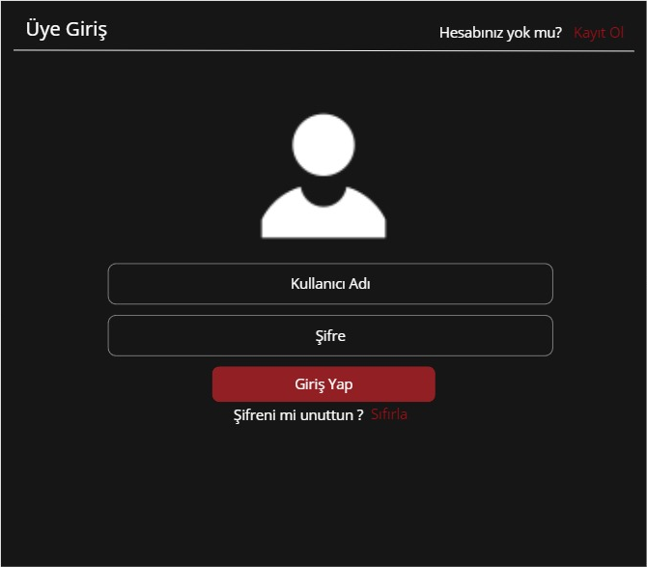
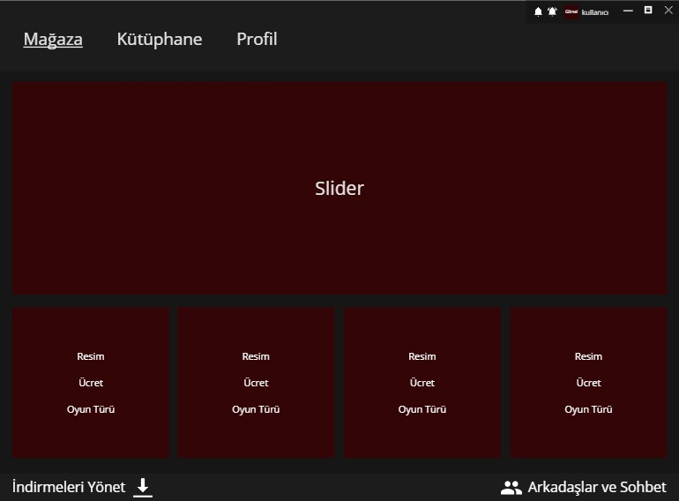

Slide 7
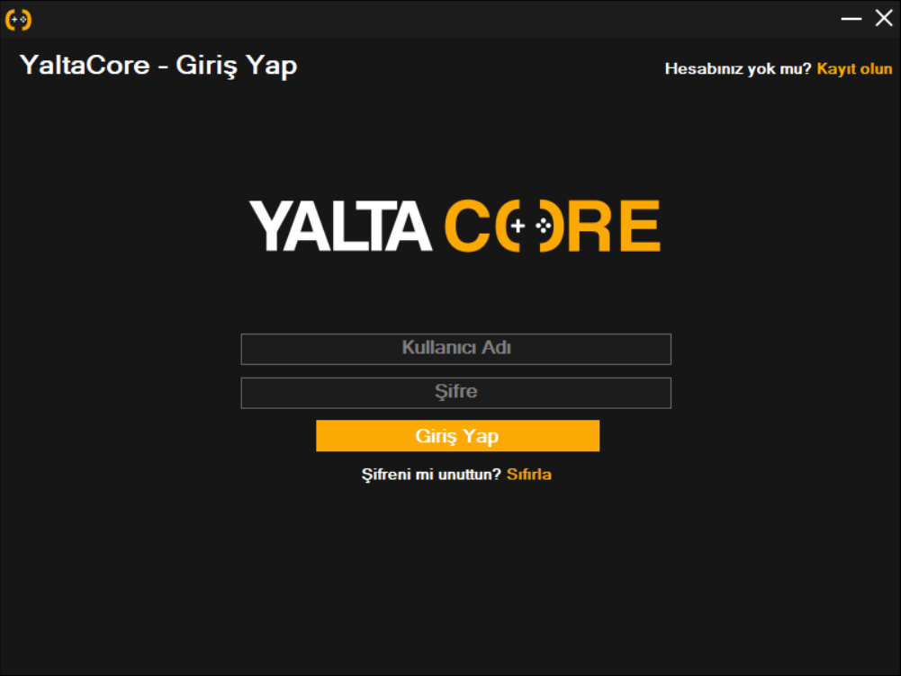
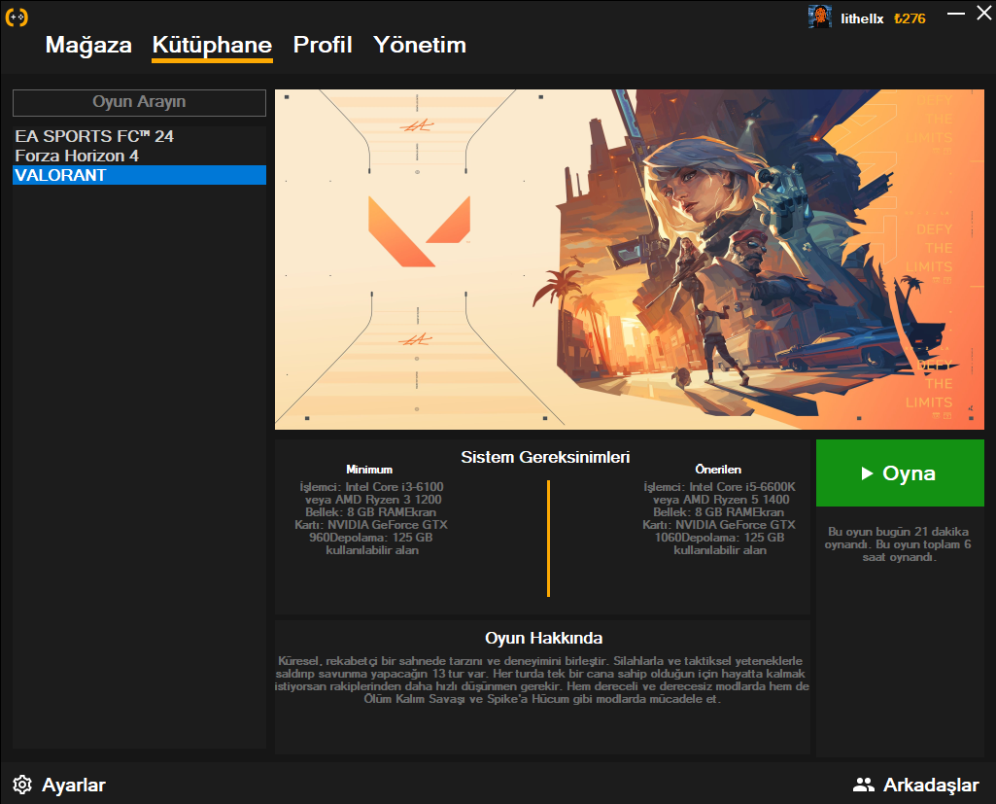
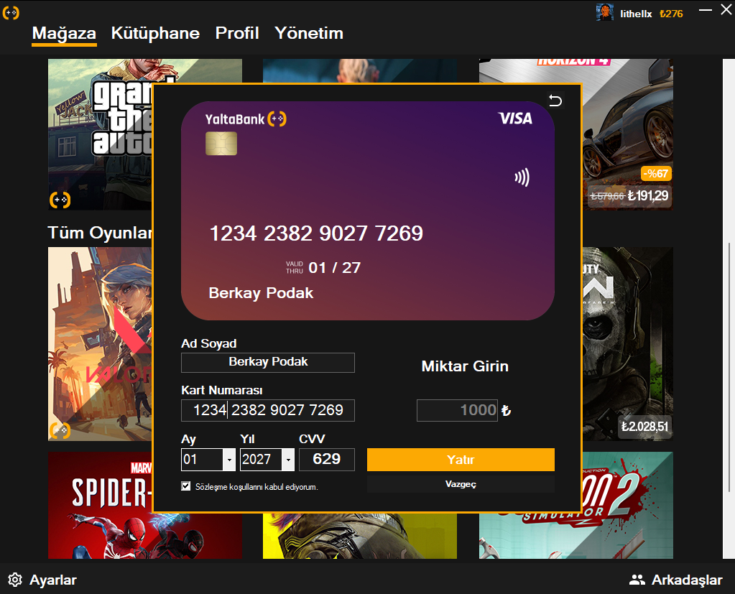

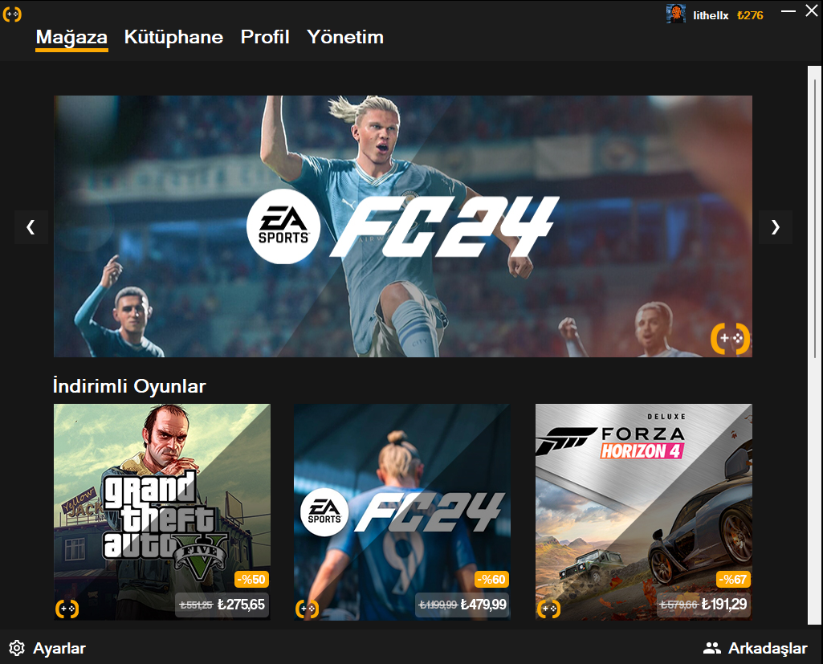
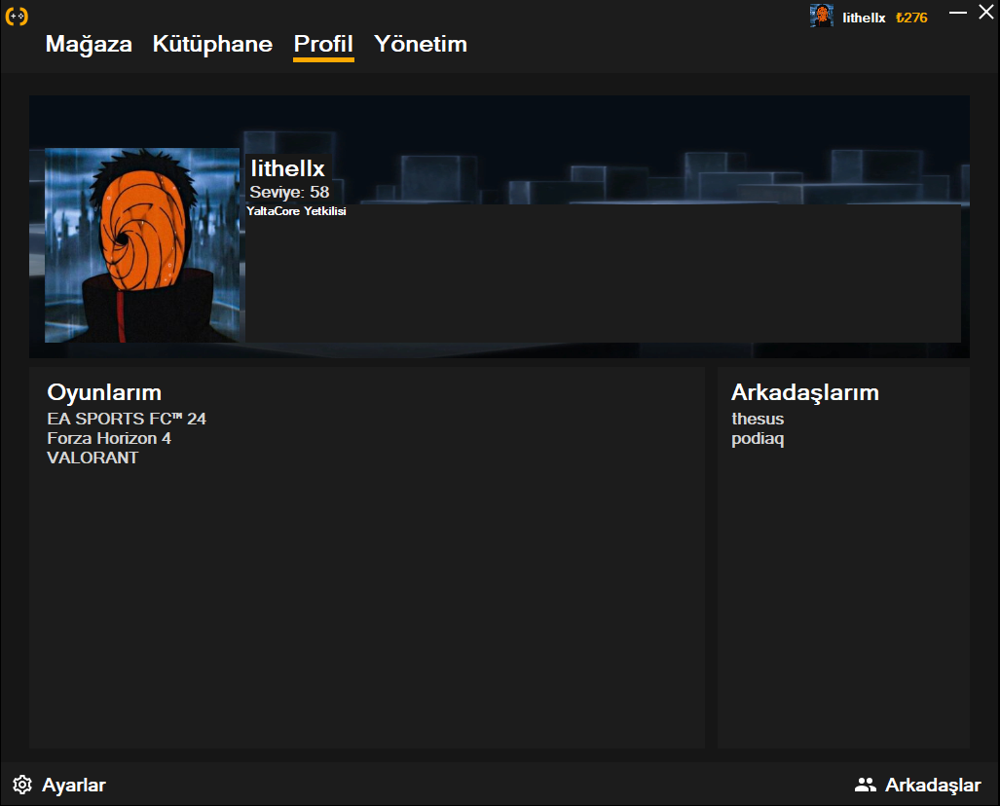

Slide 8
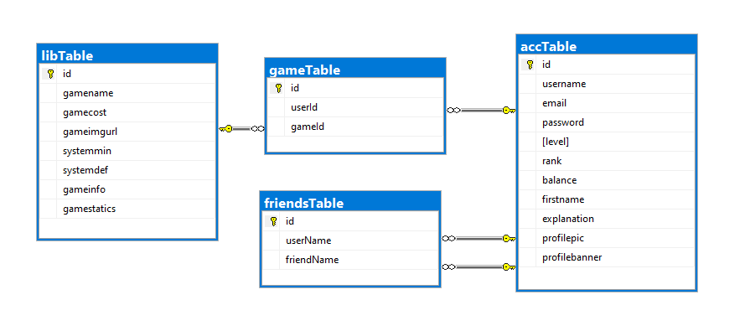

Veri Tabanı Tasarımı

Slide 9

Dinlediğiniz için teşekkürler
KAYNAKÇA
https://stackoverflow.com/questions/9173904/byte-array-to-image-conversion
https://stackoverflow.com/questions/8750602/detect-when-a-form-has-been-closed-c-shar
https://stackoverflow.com/questions/13332960/reading-binary-from-table-column-into-byte-array
https://stackoverflow.com/questions/2031824/what-is-the-best-way-to-check-for-internet-connectivity-using-net
https://www.kodlamamerkezi.com/c-net/c-ile-md5-sifreleme/

